Slide 1
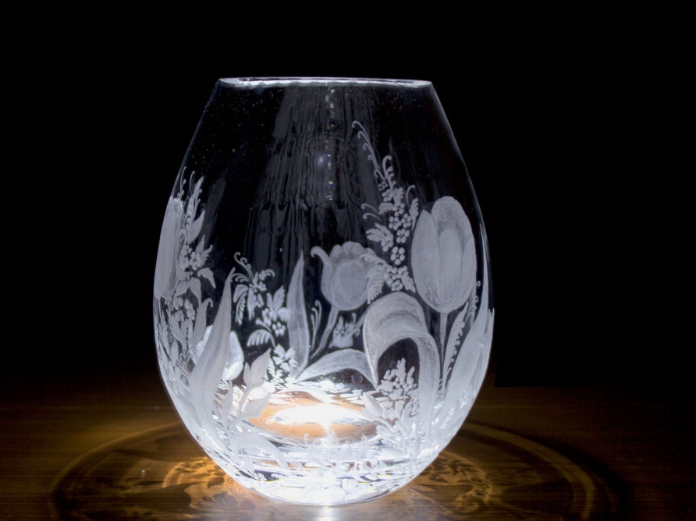
Презентация к занятию
Гравировка на стекле
Разработала Щерба Анна Николаевна педагог дополнительного образования
МАУДО ДДТ г. Балтийска

Slide 2
Цель: Овладение теоретическими знаниями и практическими умениями и навыками работы гравером, направленными на воспитание художественно-эстетического вкуса и воспитание интереса к промыслам.
Задачи:
Обучающие: обучить практическим навыкам работы гравёром.
Развивающие:
-развивать художественный вкус и ориентировать на качество издели
-формировать чувство самоконтроля
-способствовать развитию художественно-творческих способностей детей, фантазии и зрительно-образного мышления.
Воспитывающие:
Воспитывать интерес новым профессиям, трудолюбие, старательность,эстетического вкуса, чувства уважения к труду
Оснащение:
-гравер, боры
-стекло, зеркало
-рисунок, карандаш, маркер
-вода, губка, обезжиривающее средство, ватный диск
-маска, очки

Slide 3
Гравировка – это нанесение любого рисунка, на любую твердую поверхность, путем удаления части материала из поверхности изделия физическим или химическим, пескоструйным, лазерным способом. Для работы дома или с учащимися лучше применять механический способ.
Механический способ заключается в удалении верхнего слоя стекла ,металла при помощи специального инструмента гравера с насадками – борами.
В наборы с гравером входит множество насадок - боров, меняя которые можно создавать на стекле настоящие шедевры.
Наносить линии гравировки лучше в одном направлении – во всяком случае, по контуру. Если же речь идет о заштриховываемой поверхности, то от направления штриховки зависит полнота картины. Меняя направления штриховки и насадки, можно добиваться игры теней и света на изображении.
Для химической гравировки используется специальная паста для травления, которая так же деформирует верхний слой стекла, и оставляет после себя ровный матовый след. Этот вариант подходит в тех случаях, когда нужно создать сплошной узор без переходов и тонких линий. Но для работы детям не подходит из-за токсичности пасты и сложности выполнения.
Техника безопасности
1.Работать только в защитной маске и защитных очках.

Slide 4
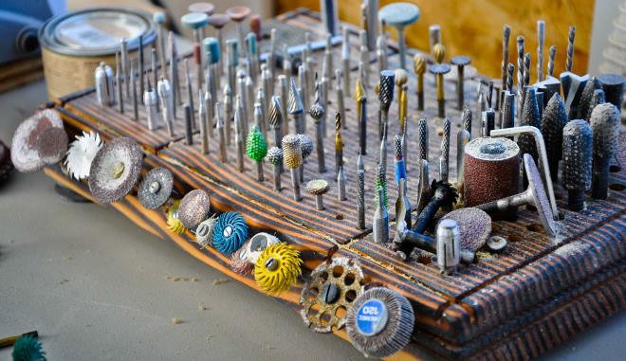
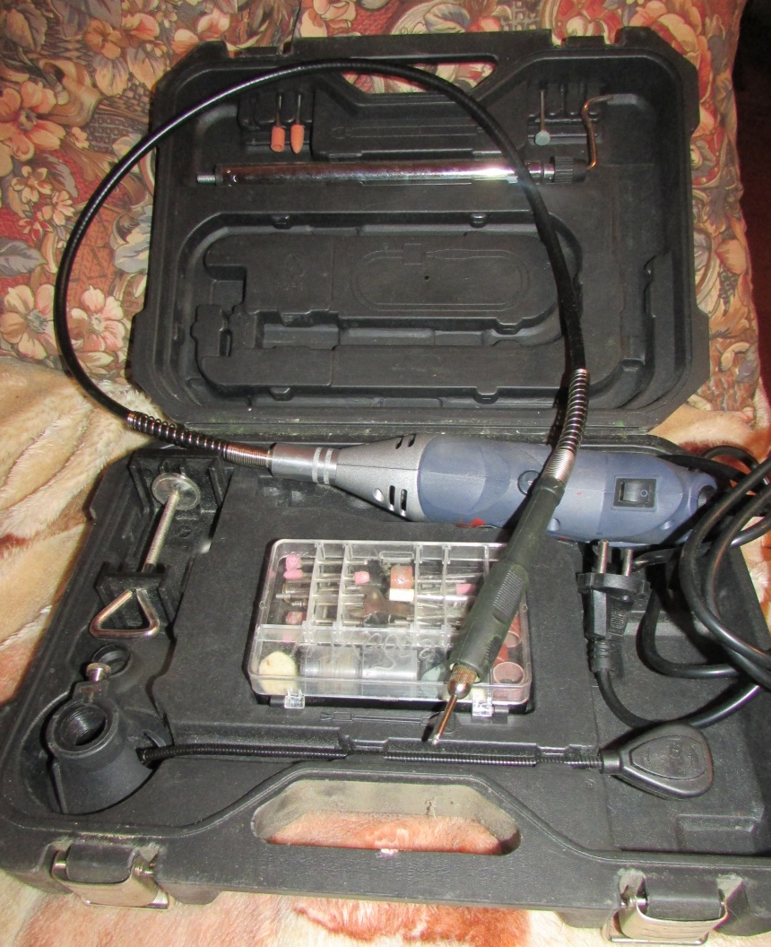
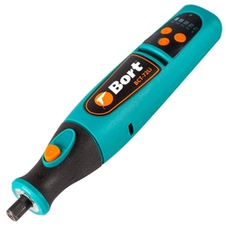
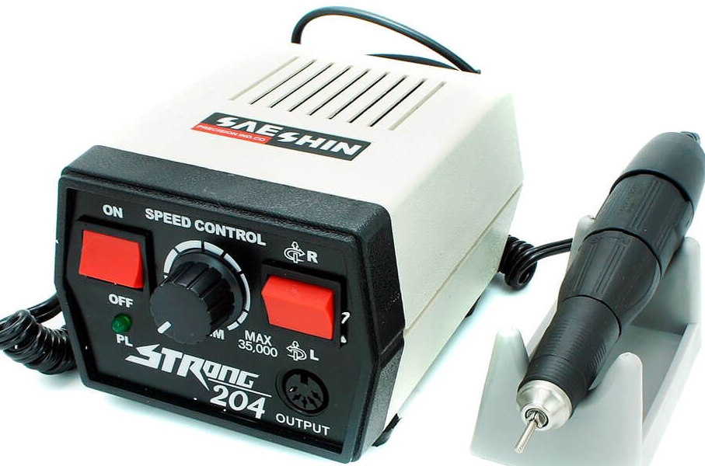
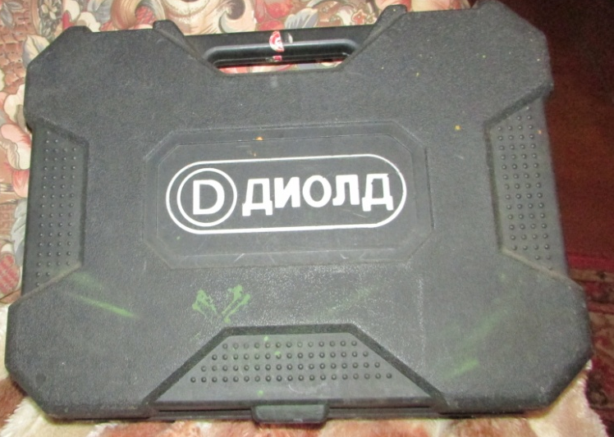
Инструменты и
насадки
На батарейках
Гравёры

Slide 5
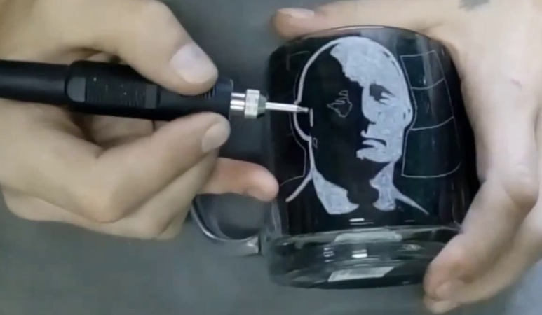
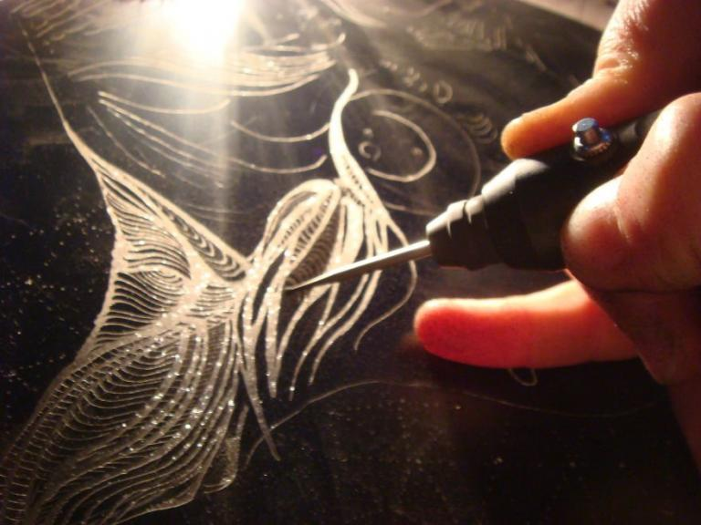
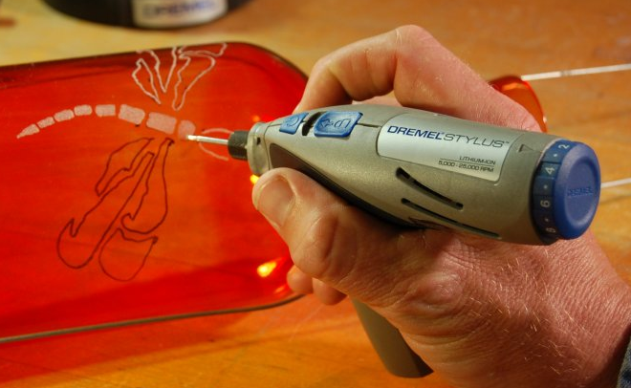
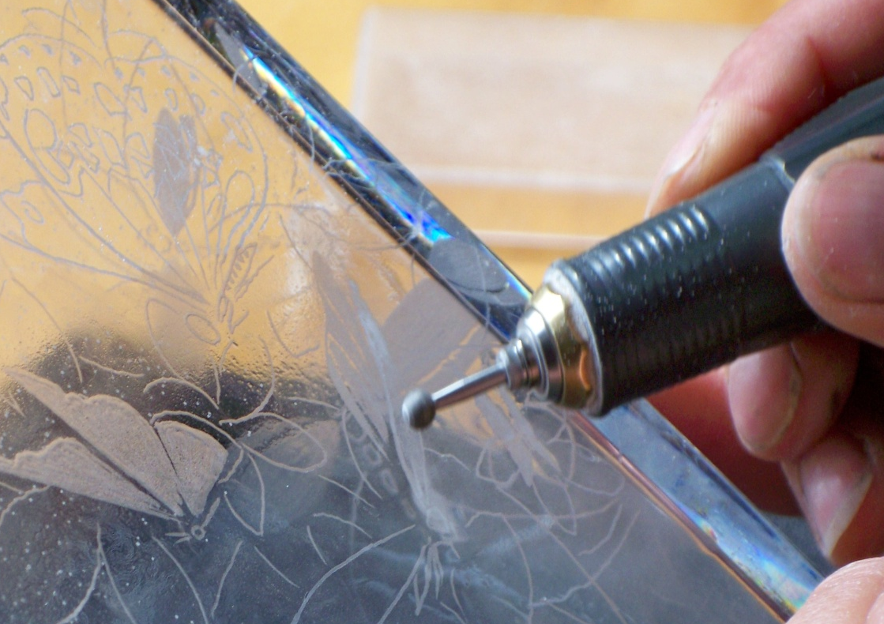
.

Slide 6
Выгравировать можно любой понравившийся вам рисунок,
но новичкам нужно выбирать не сложные геометрические рисунки.
Учится нужно на толстом стекле не менее 4мм и только когда
«набили руку » можно использовать тонкостенные предметы: вазочки , фужеры и т. д
Механическая гравировка.
Для работы потребуется: набор для гравировки
стекло
Рисунок -лучше брать графические изображения, маркер
вода, губка
маска
защитные очки
обезжиривающее средство
ватный диск
Технология выполнения работы .
Обезжирить поверхность.
2. Прикрепить с изнанки или нанести рисунок
3. Легкими движениями наносить гравировку сначала по внутренним линиям изображения, потом по внешним. Периодически очищать насадки от стеклянной пыли.
4.По окончанию работы стереть мокрой губкой пыль и тщательно промыть изделие.
Если гравировку производить на зеркале, поверхность нужно покрыть тонким слоем водоэмульсионной (вододисперсной) краски, а потом нанести рисунок через копирку или нарисовать от руки. Также можно нанести рисунок маркером или другими не стирающимися карандашами.

Slide 7
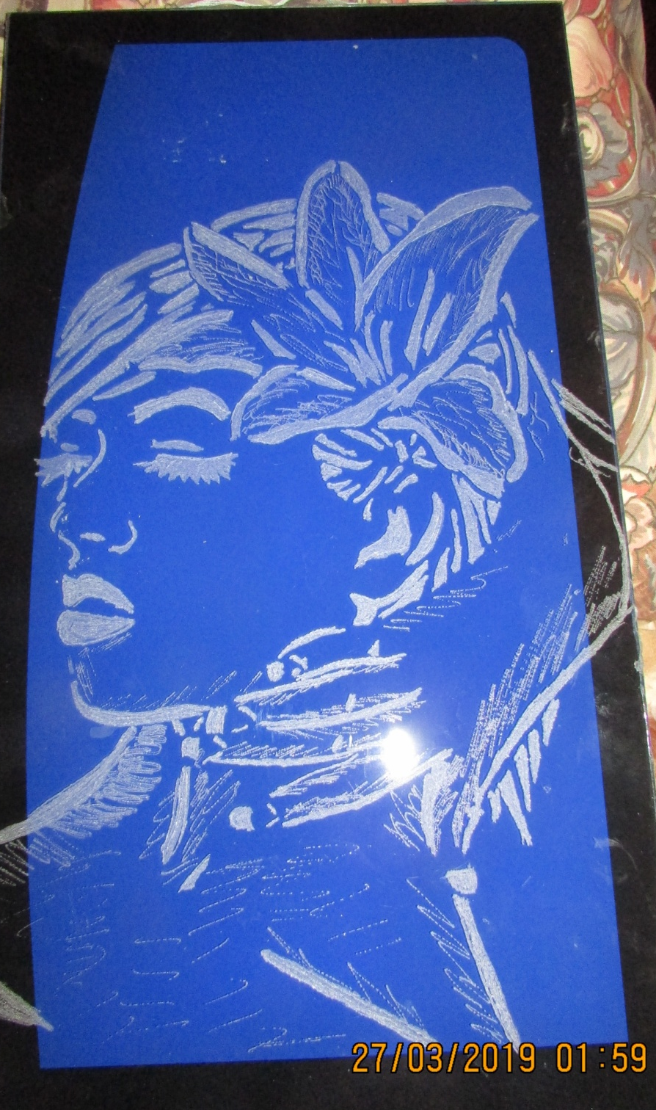
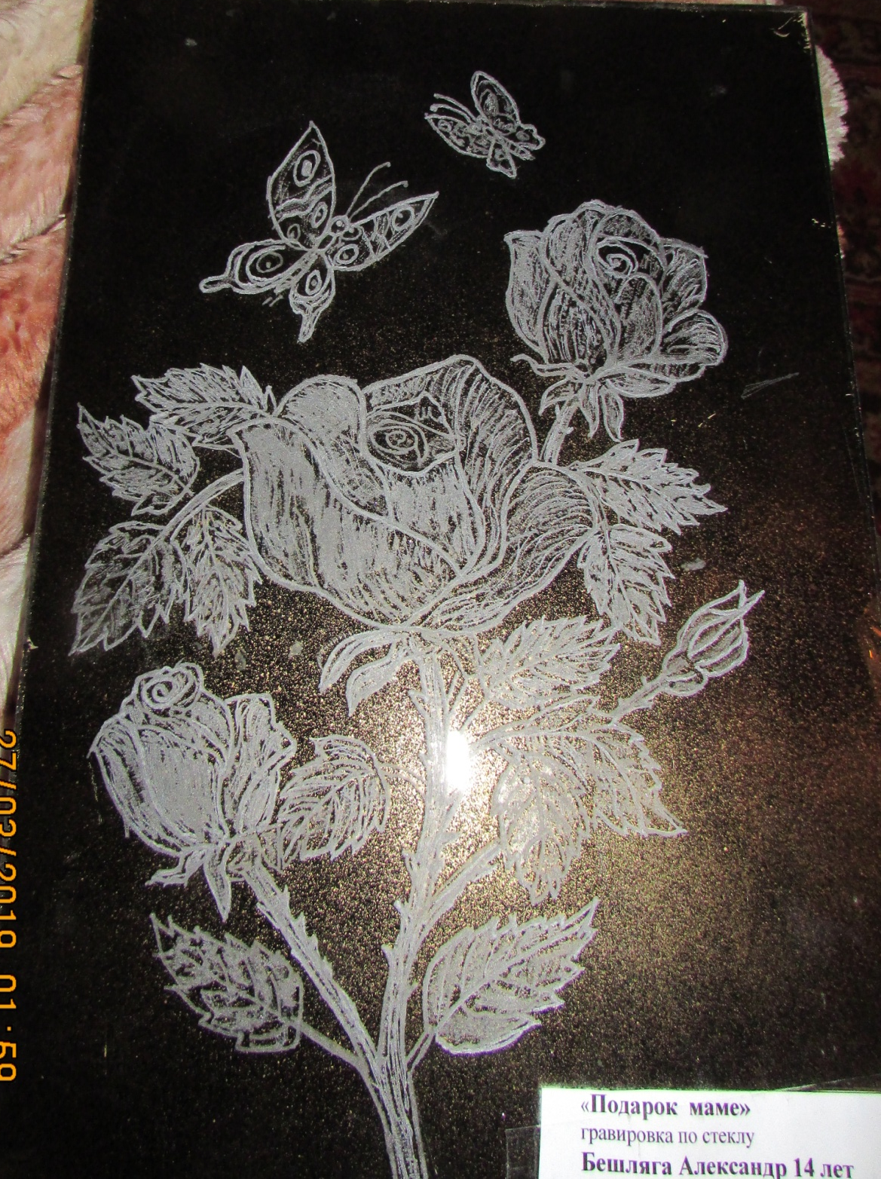

Slide 8
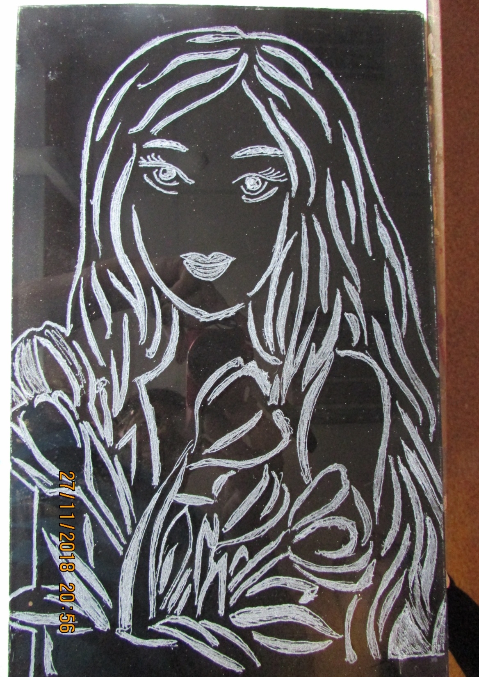


Slide 9
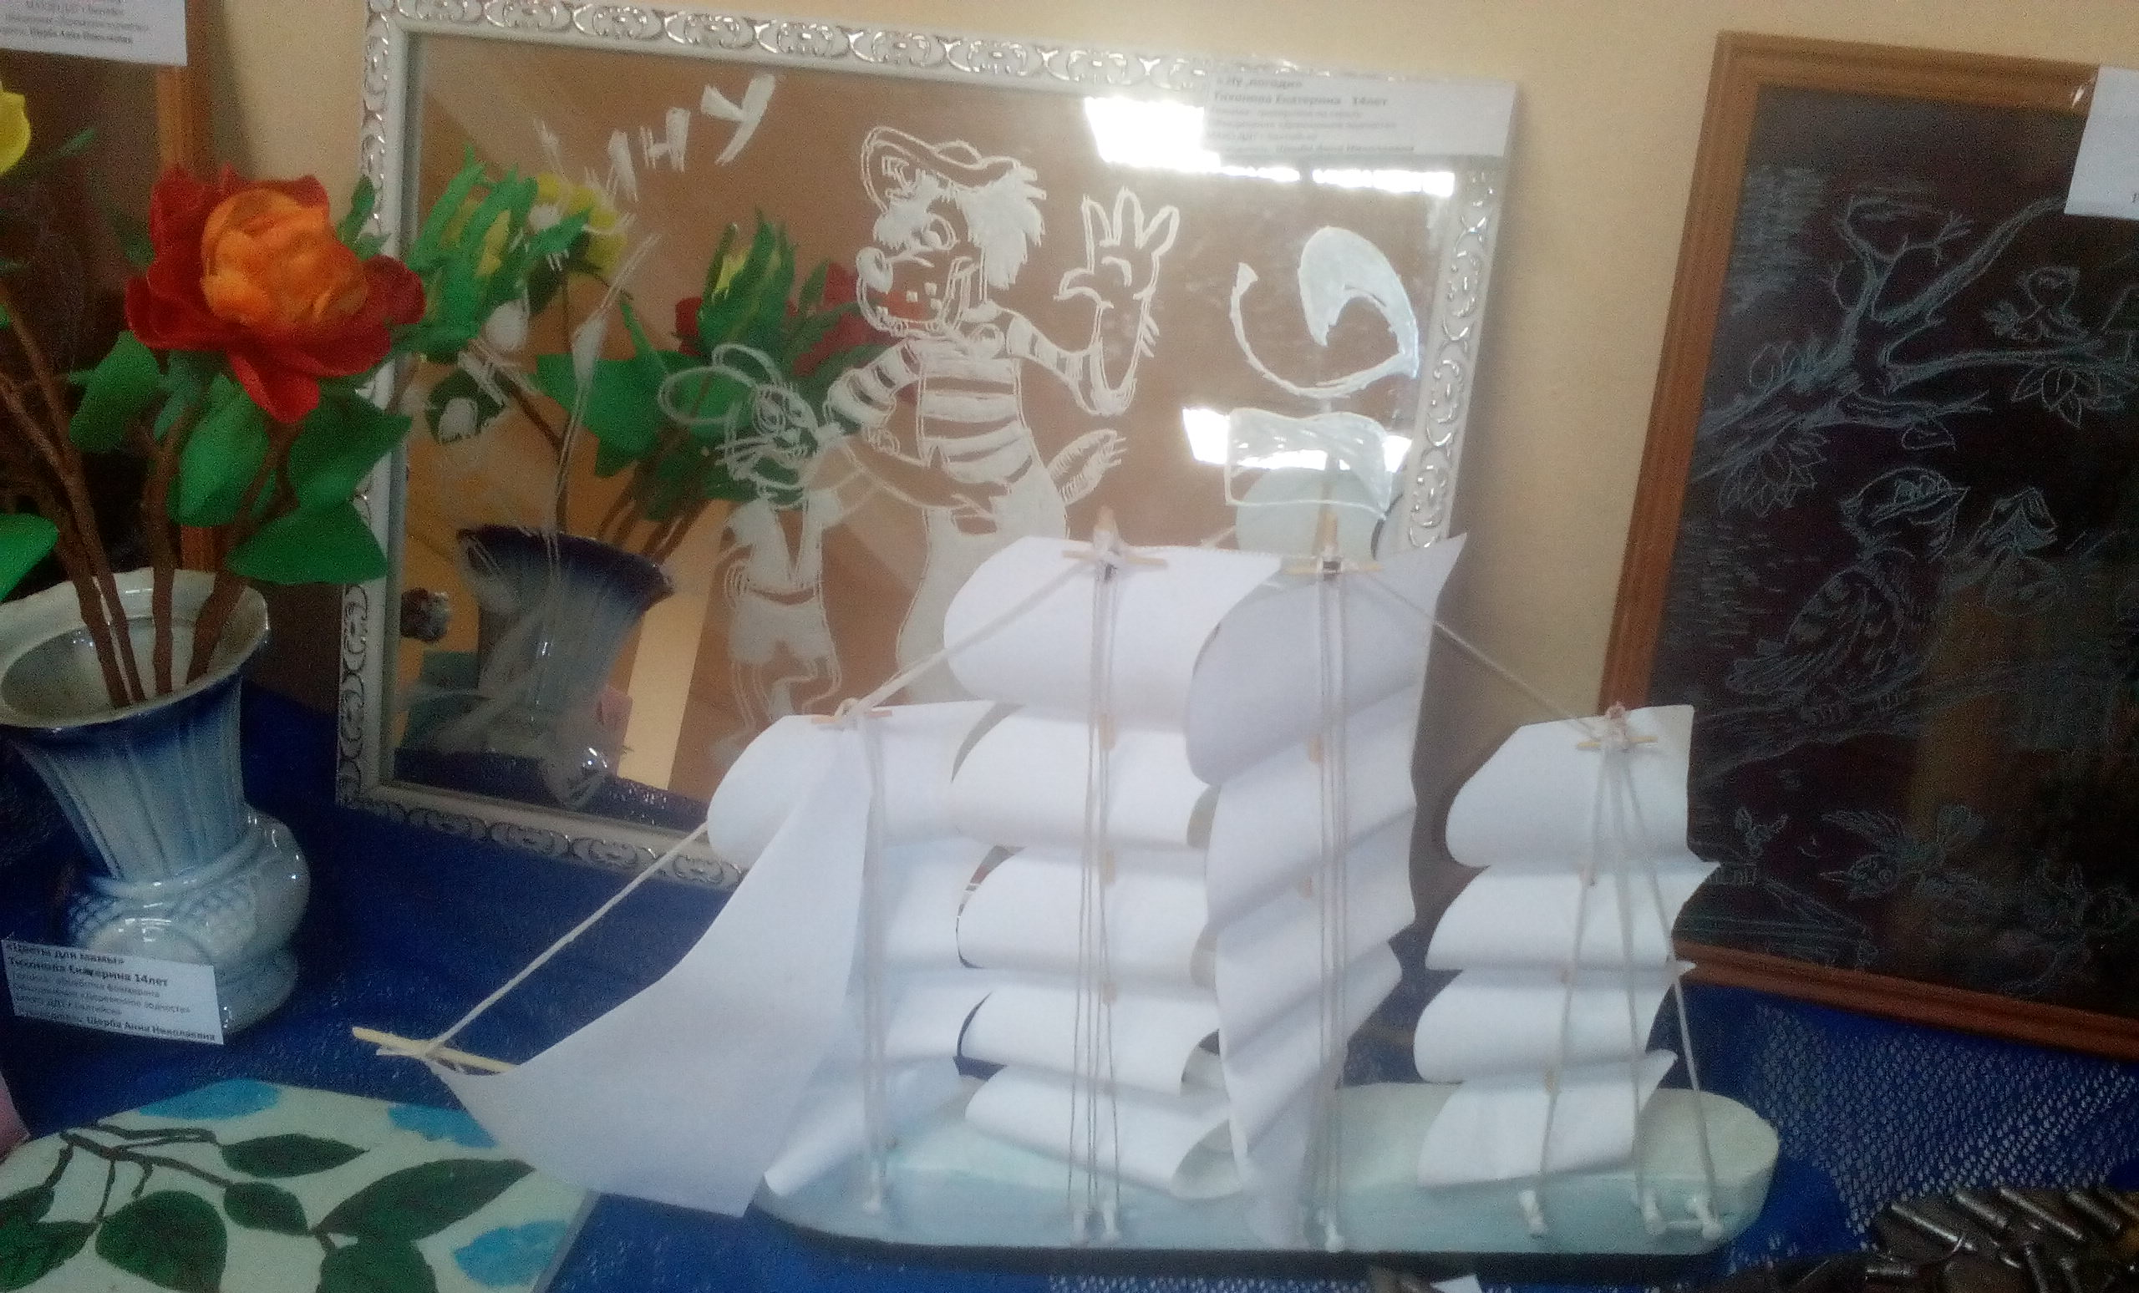

Slide 10


